Slide 1
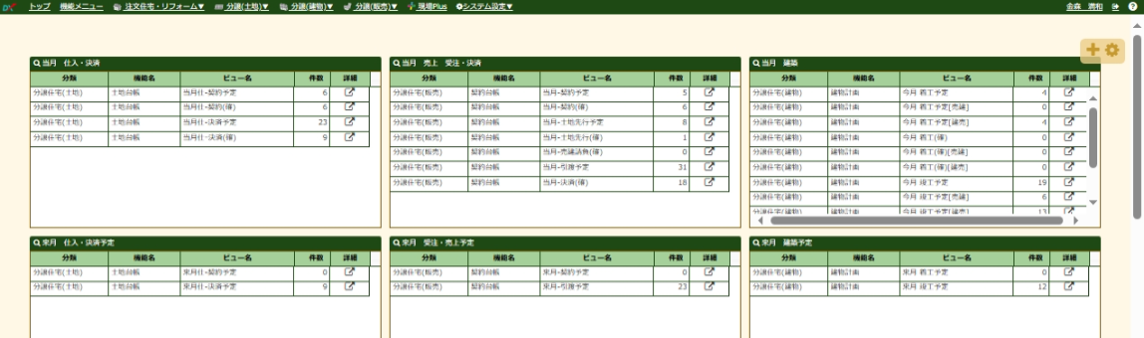
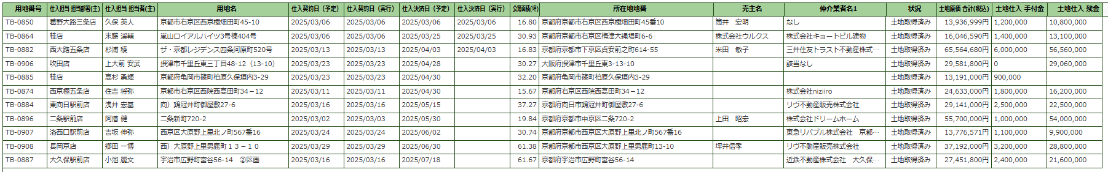
ダイテック上での決済一覧、契約一覧
契約一覧は、仕入契約と販売契約の２つに分かれます。
仕入契約一覧
をクリックして物件一覧を表示
必要情報が全て入力されていることを確認
販売契約一覧
をクリックして物件一覧を表示
必要な情報が全て入力されていることを確認
2025.3月全店の契約一覧のサンプル

Slide 2
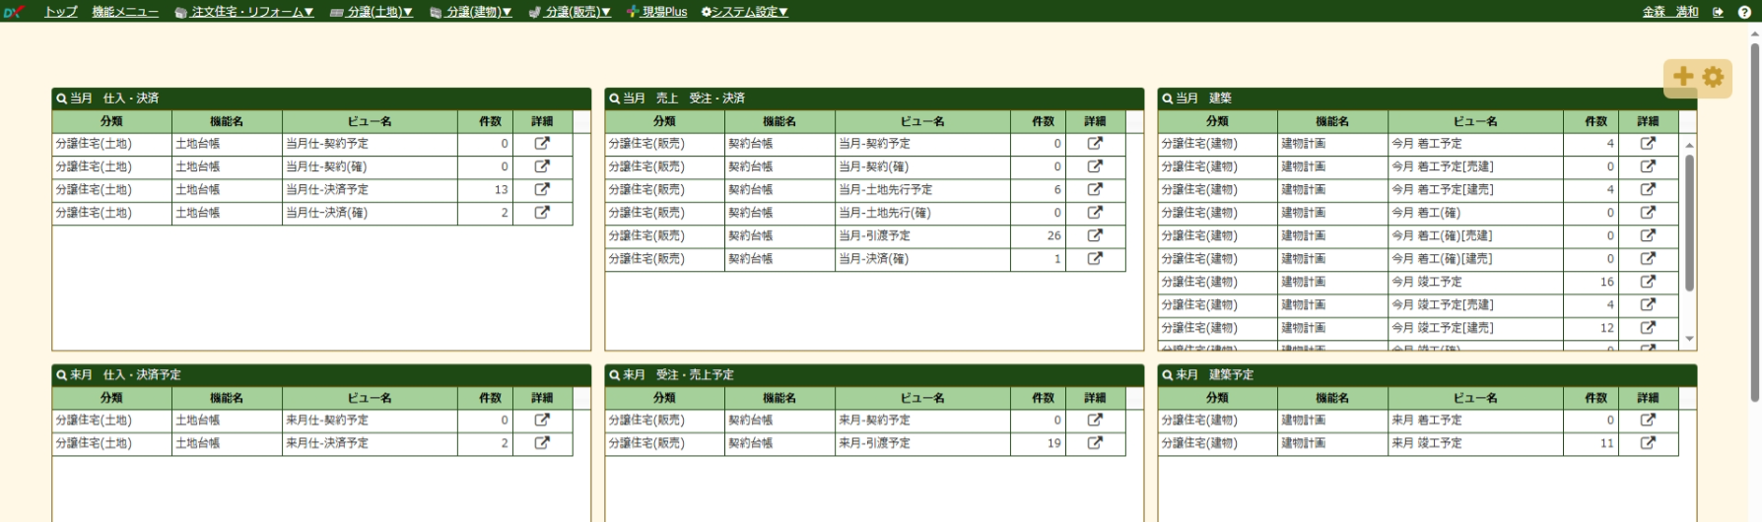
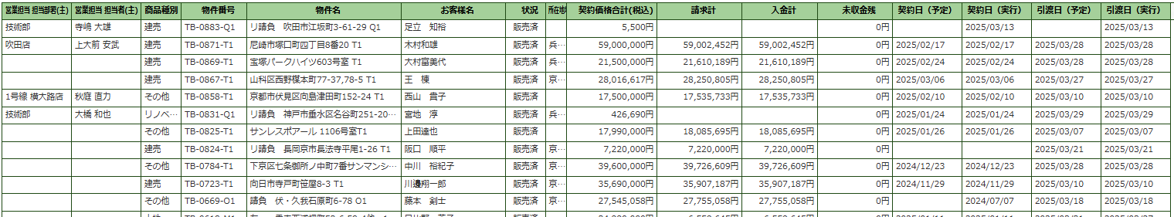
ダイテック上での決済一覧、契約一覧
決済一覧は、仕入決済と販売決済の２つに分かれます。
仕入決済一覧
をクリックして物件一覧を表示
必要情報が全て入力されていることを確認
販売決済一覧
をクリックして物件一覧を表示
必要な情報が全て入力されていることを確認
2025.3月全店の決済一覧のサンプル

Slide 3
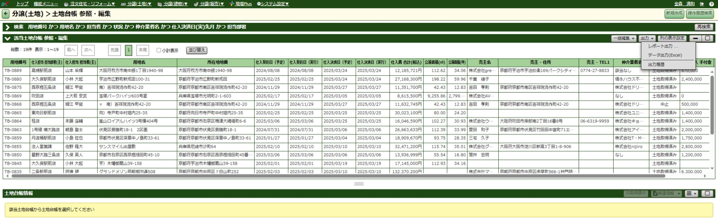
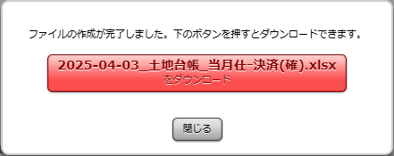
提出データの作成
検索条件の担当部署を入力し、自店舗の一覧を作成
保存先：既存契約一覧・決済一覧と同じ場所
DirectCloud:\共有\管理資料\管理部\契約一覧
DirectCloud:\共有\管理資料\管理部\決済一覧
Excelで提出
仕入契約
契約一覧
決済一覧
販売契約
契約一覧
土地先行一覧
決済一覧
提出前に、件数や入力間違い、漏れがない事を確認
タスク管理から処理を行うと、入力漏れは防げます。

